Slide 1
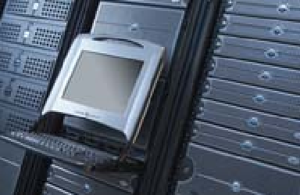


Virtualisation / Hyperviseur / KVM
Kernel-based Virtual Machine
Project Formation 6 octobre 2021
Administrateur | Administratrice Systèmes Linux

Slide 2
CHAPITRES
LA VIRTUALISATION / HYPERVISEUR : Définitions.
LES HYPERVISEURS: Les différents Types ( 1,2) .
L’HYPERVISEUR KVM : Schémas, histoire, fonctionnement.
INSTALLATION : Prérequis, étapes d’installation de kvm sous debian11 serveur, configurations.
ADMINISTRATION : Outils en ligne de commande, GUI, interfaces.
OPTIONS DE GESTION : Aller plus loin ( éditions de fichiers, augmenter les volumes disques,vcpu,mémoire etc..
AVANTAGE DE LA VIRTUALISATION.
VIRTUALISATION VS CONTENEURISATION.

Slide 3
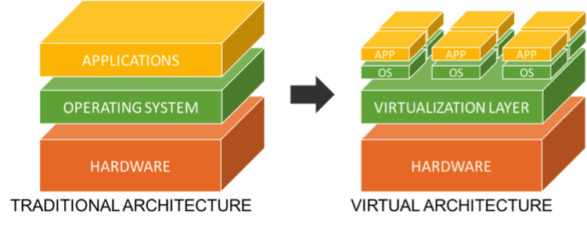
Qu’est-ce que la virtualisation ?
La virtualisation utilise un logiciel pour créer sur le matériel informatique une couche d'abstraction qui permet de diviser les éléments matériels d'un même ordinateur - processeurs, mémoire, stockage et autres.
Chaque VM exécute son propre système d'exploitation (OS) et se comporte comme un ordinateur indépendant.
.Virtualisation des serveurs.
.Virtualisation des systèmes d’exploitation
.Virtualisation des postes de travail.(VDI)
.Virtualisation des applications.
.Virtualisation du stockage.
.Virtualisation de réseau.

Slide 4
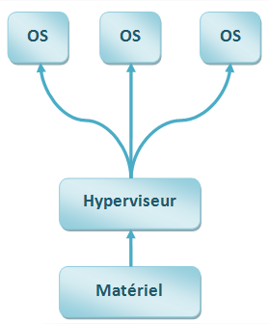
Qu’est-ce qu’un Hyperviseur ?
Un hyperviseur est la couche logicielle qui coordonne les machines virtuelles. Il sert d'interface entre la machine virtuelle et le matériel physique sous-jacent, garantissant que chacun a accès aux ressources physiques dont il a besoin pour s'exécuter.
Les machines n’interfèrent pas les unes avec les autres.

Slide 5
Les types d’hyperviseur.
Le type 1 est dit “natif”.
Un hyperviseur de type 1 est comme un kernel très léger et optimisé pour gérer les accès des noyaux d'OS invités à l'architecture matérielle sous-jacente. Si les OS invités fonctionnent en ayant conscience d'être virtualisés et sont optimisés pour, on parle alors de para-virtualisation
Le type 2 est dit “hosted”.
Un hyperviseur de type 2 est un logiciel qui tourne sur l'OS hôte. Ce logiciel permet de lancer un ou plusieurs OS invités. La machine virtualise et/ou émule le matériel pour les OS invités, ces derniers croient dialoguer directement avec ledit matériel.

Slide 6
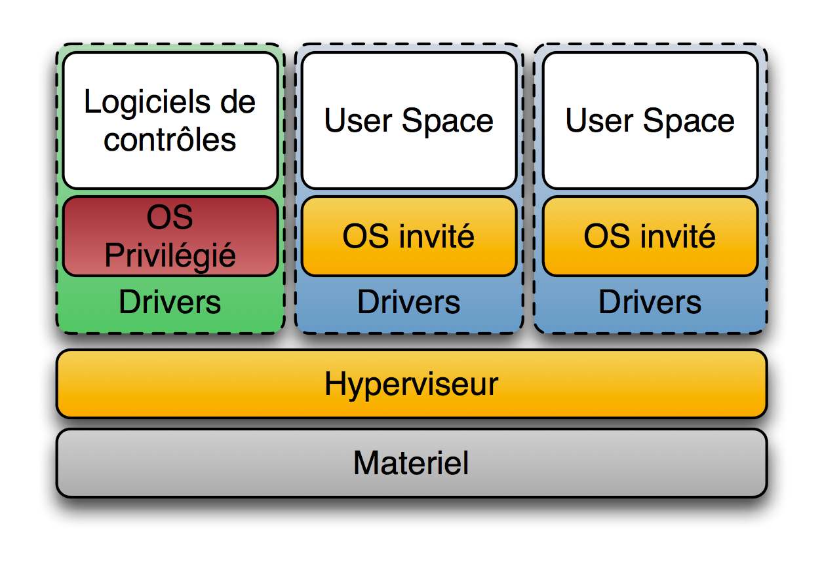
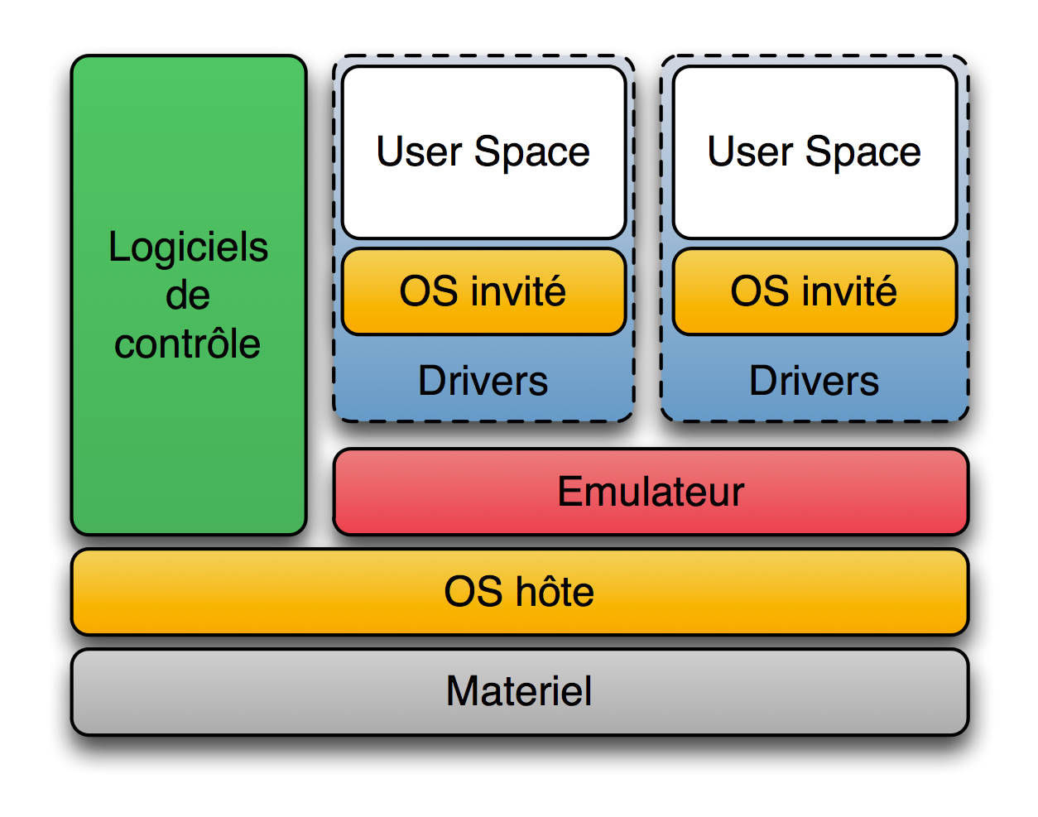
Les types d’hyperviseur.
Type 1 Type 2
Par exemple : Citrix Xen Server (libre), VMware vSphere (anciennement VMware ESXi et VMware ESX), Microsoft Hyper-V Server, Parallels Server Bare Metal, Oracle vm (gratuit), KVM (libre).
Par exemple : logiciels Microsoft (Microsoft VirtualPC, Microsoft Virtual Server), logiciels Parallels (Parallels Desktop, Parallels Server), Oracle VM VirtualBox (libre), logiciels VMware (VMware Fusion, VMware Player, VMware Server, VMware Workstation).

Slide 7

(Kernel-based Virtual Machine).
Qu’est-ce que KVM ?
KVM (Kernel-based Virtual Machine), présenté au départ par la société Qumranet en 2006, a déjà été intégré officiellement dans le noyau Linux 2.6.20 début 2007. L’année suivante, Qumranet était rachetée par RedHat, distributeur Linux. Pour assurer la suite de l’évolution de cette technologie, RedHat a fondé l’Open Virtualization Alliance (OVA) en association avec IBM. Des entreprises comme Suse, Intel et HP se sont également jointes au projet.
KVM est étroitement lié au logiciel d’émulation QEMU. Celui-ci offre la plupart des fonctions de virtualisation du matériel, alors que Linux-KVM gère plutôt l’administration des ressources du système invité. C’est la raison pour laquelle on trouve souvent la désignation KVM/QEMU. Comme KVM est un élément intégré à Linux, cette solution de virtualisation ne peut pas être utilisée sur des ordinateurs équipés de Windows. En revanche, Windows pourra être géré comme système invité, au même titre que la plupart des systèmes d’exploitation unixoïdes, tels que Linux, Solaris et BSD. Par défaut, KVM est inclus dans la plupart des distributions Linux, mais ne doit pas nécessairement être activé.

Slide 8
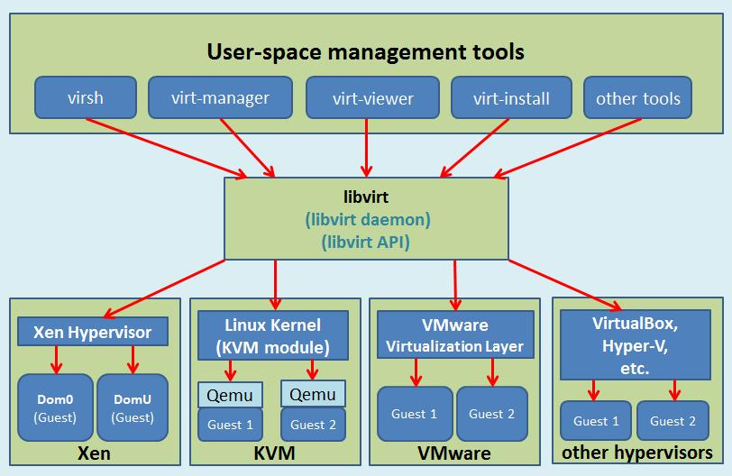
Interactions Hyperviseur/Libvirt/Outils de management.

Slide 9
Libvirt / Qemu / Virtio / (Ovirt)
Libvirt : libvirt est une bibliothèque, une API, un daemon et des outils en logiciel libre de gestion de la virtualisation. Elle est notamment utilisée par KVM, Xen, VMware ESX, QEMU et d'autres solutions de virtualisation. Elle est notamment utilisée par la couche d'orchestration des hyperviseurs.
Qemu ( kvm-qemu) : QEMU est une solution d'émulation et de virtualisation (avec kqemu un pilote permettant d'optimiser l'émulation lorsque qu'elle concerne la même architecture).
VirtIO : VIRTIO est une abréviation pour Virtual Input-Output, que l'on pourrait traduire en français par Entrées-Sorties Virtuelles. ( principalement pour les drivers réseaux ainsi que des disques durs).
Ovirt : oVirt est la branche opensource et gratuite de RHEV (RedHat Enterprise Virtualization). Cette solution offre un système de gestion d'un cluster de virtualisation similaire à VMware ou vCenter ( Jboss , postgresql ).

Slide 10
Prérequis et étapes d'installation.
kvm supporté par le CPU ?
egrep --color 'vmx|svm' /proc/cpuinfo
vmx (Intel) ou svm (Amd) doit apparaître d’une autre couleur dans le résultat. ( à savoir que par défaut dans le bios les options “ Intel VT-x et AMD SVM” sont activées par défaut dans le cas contraire il faudra les activer, sans cela la virtualisation d’un système est impossible ! .
Installation
Installation, exécuter la commande suivante (packages essentiels à l’activation de kvm pour le kernel) :
sudo apt install qemu-kvm libvirt-clients libvirt-daemon-system bridge-utils libguestfs-tools genisoimage virtinst libosinfo-bin
Chargez et activez le module vhost_net
sudo modprobe vhost_net (inscription dans “/etc/modules”
lsmod | grep vhost
Ajout utilisateur au groupe libvirt lorsque l’on utilise une connexion en mode “session”
sudo adduser $USER libvirt
sudo adduser $USER libvirt-qemu
newgrp libvirt
newgrp libvirt-qemu
id

Slide 11
Administration.
Service libvirtd : On vérifie qu’il est démarré et actif
sudo systemctl status libvirtd
Se connecter au serveur KVM (console virsh)
virsh --connect qemu:///system ( se connecter à libvirtd avec les droits system (root)
virsh --connect qemu:///session ( se connecter à libvirtd avec les droits de l’utilisateur)
virsh --connect qemu:///system list –all
Outils de base
virsh : cli pour libvirt (ligne de commande et shell)
qemu-img : permet de gérer les images des disques
virt-manager : client graphique
virt-install : commande pour la création des machines virtuelles
virt-viewer : client console graphique (spice)
virt-clone : outil de clonage

Slide 12
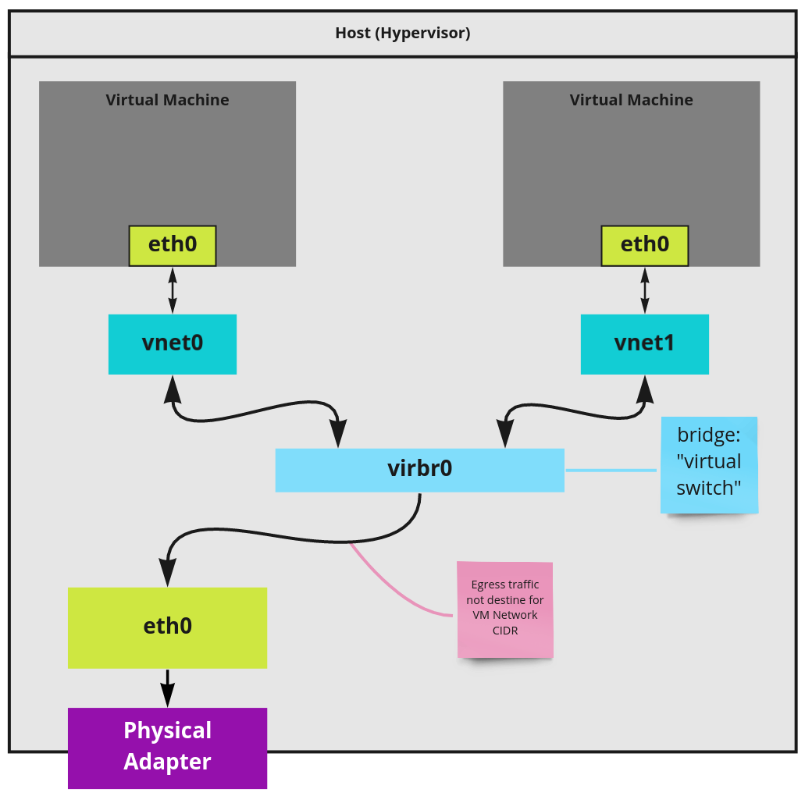
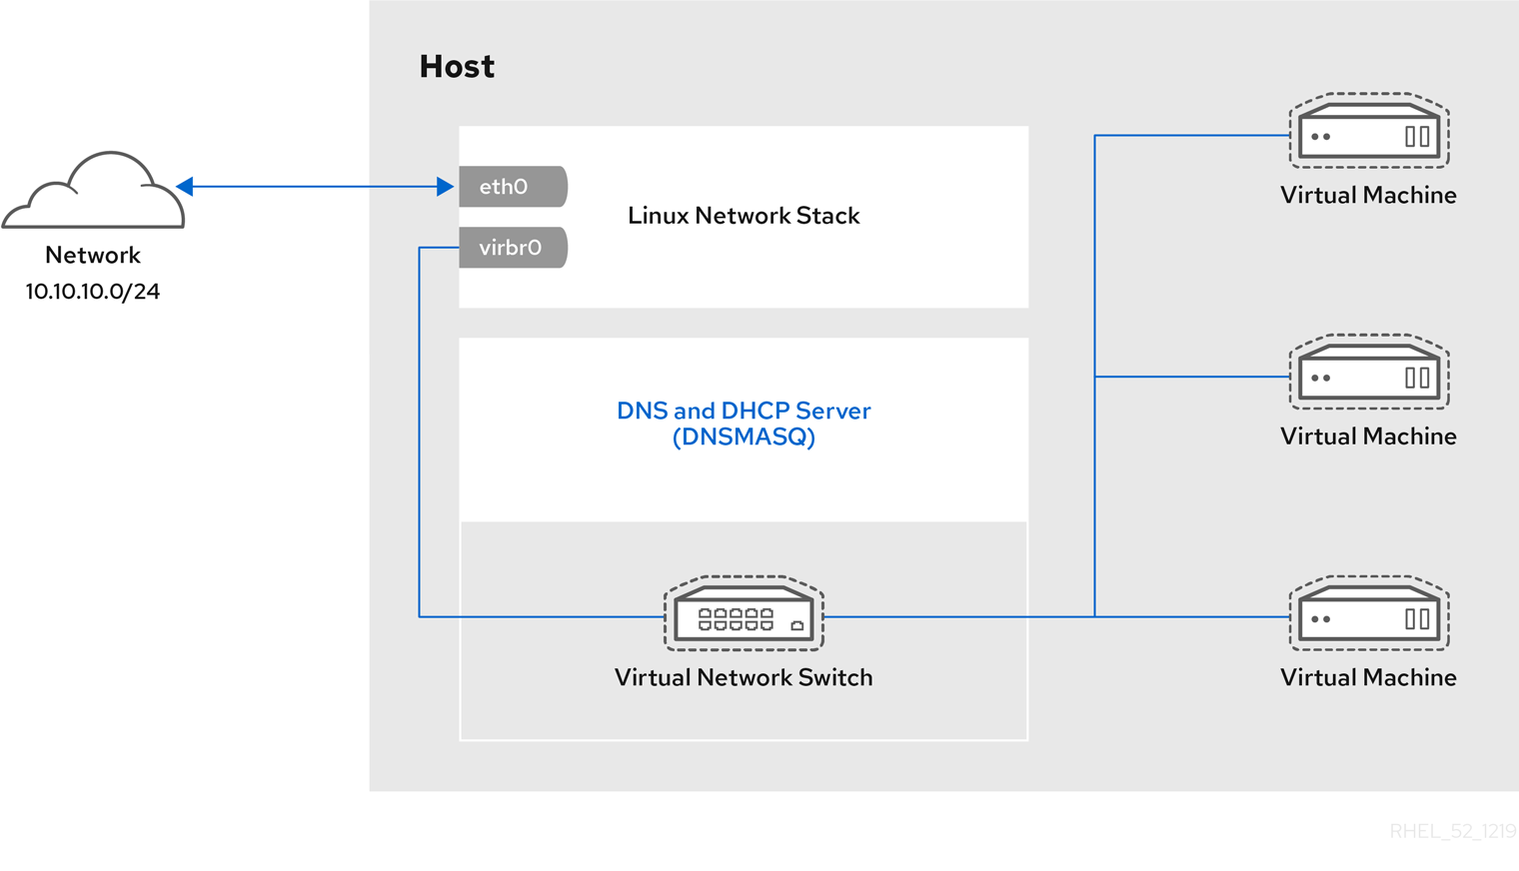
Administration.
Le réseau
Avant toute chose, il faut activer le réseau
sudo virsh net-list –all
sudo virsh net-start “interface”
sudo virsh net-autostart “interface”
sudo virsh net-edit “interface”
Ip addr ( voir les interfaces virtuelles virbr0 etc..)

Slide 13
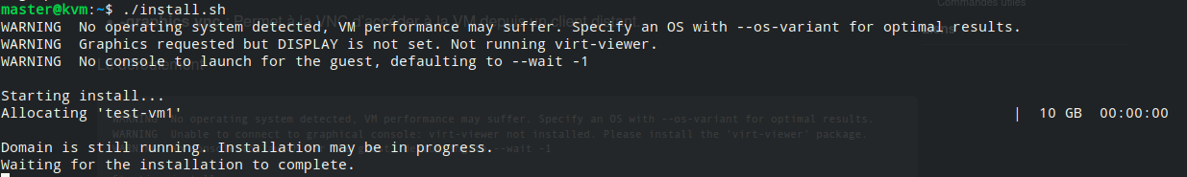
Options de gestion.
Installation en ligne de commande
sudo virt-install --name test \
--ram=1024 \
--vcpus=1 \
--cpu host \
--network network=SRVNET \
--disk path=/var/lib/libvirt/images/test-vm1,size=10 \
--cdrom /var/lib/libvirt/boot/debian-11.0.0-amd64-netinst.iso \ (--location=https dépôt)
--graphics vnc

Slide 14
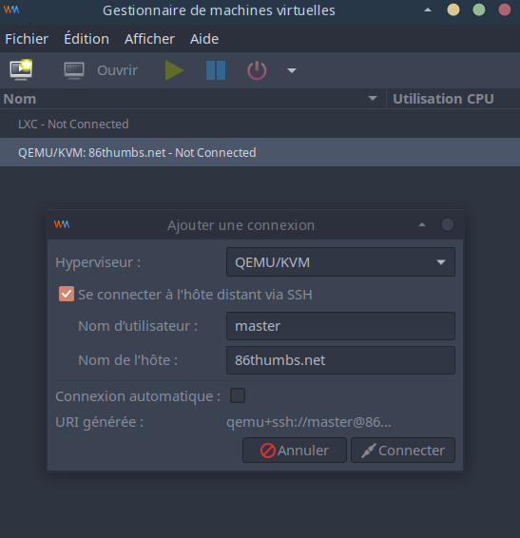
Options de gestion.
Accès aux machines virtuelles via Virtual Manager + ssh
qemu+ssh://master@86thumbs.net/system
qemu+ssh://master@192.168.0.75/system
Modifier les paramètres d’une VM
sudo virsh edit “vmname” (XML)
sudo virsh setvcpu “vmname” “setvcpucount” --current
sudo virsh setmem “vmname” “setmem” –current
--config ( pour vm éteinte)
--current ( pour vm en cours d’utilisation)
Exporter manuellement une VM
sudo virsh suspend “vmnameé
sudo virsh dumpxml “vmname”>”newvmname.xml”
cp /var/lib/libvirt/images/vmname.img /var/lib/libvirt/images/newvmname.img
sudo virsh defin newname.xml
sudo virsh start newname
(adapté (uuid, devices, disks, mac)

Slide 15
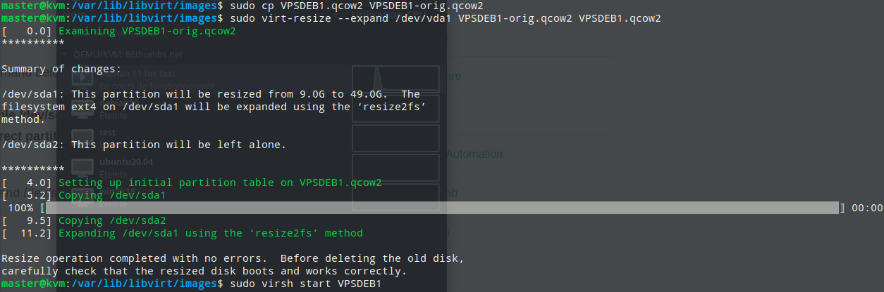
Options de gestion.
Redimensionner une image disque qcow2
Sudo qemu-img info “vmname.qcow2”
Sudo qemu-img resize “vmname.qcow2” +40G
Redimensionner le système de fichiers
Sudo cp “vmname.qcow2” “newvmname.qcow2”
On utilise la copie comme input et l’original comme output avec virt-resize
Sudo virt-resize –expand “/dev/vda1” “newvmname.qcow2” “vmname.qcow2”

Slide 16

Avantages de la virtualisation.
Avantage n°1 : Le nombre de serveurs physiques est réduit
Nombre de serveurs et coûts.
Avantage n°2 : Des machines virtuelles disponibles
Déplacements à chaud.
Avantage n°3 : Des performances optimales
Charge serveur isolé.
Avantage n°4 : Une sécurité accrue
1 service = 1serveur (failles, malwares).
Avantage n°5 : Un impact environnemental moindre
Consommation éléctrique.
Les limites de la virtualisation
Il y a certains programmes ou certaines solutions logicielles qui ne fonctionnent pas en virtuel.
La sécurité des serveurs hôtes .

Slide 17
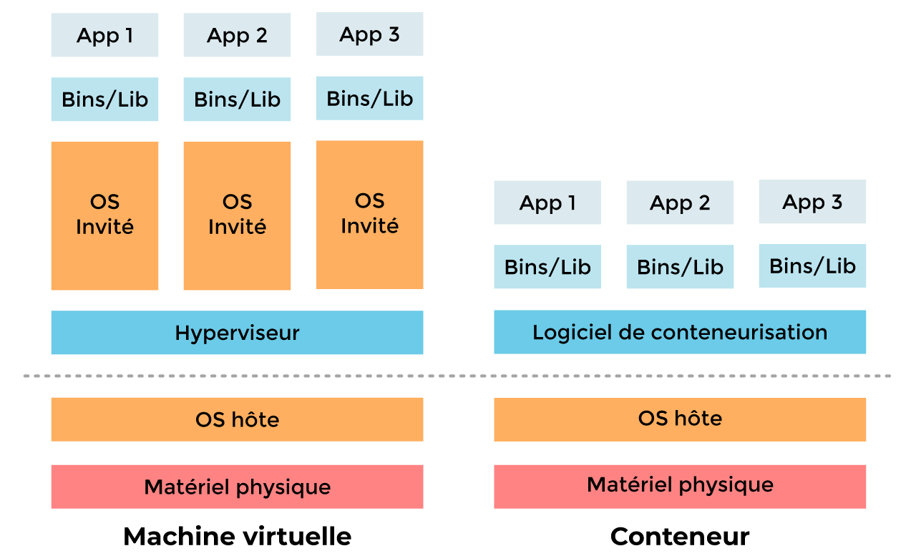
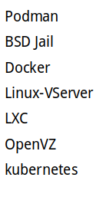
Virtualisation VS Conteneurisation.
Avantages de la conteneurisation par rapport à la virtualisation traditionnelle
Comme vu plus haut les machines virtuelles intègrent elles-mêmes un OS pouvant aller jusqu’à des Giga-octets. Ce n'est pas le cas du conteneur. Le conteneur appel directement l'OS pour réaliser ses appels système et exécuter ses applications. Il est beaucoup moins gourmand en ressources
Le déploiement est un des points clés à prendre en compte de nos jours. On peut déplacer les conteneurs d’un environnement à l’autre très rapidement (en réalité c'est encore plus simple et rapide avec Docker, car il suffit juste de partager des fichiers de config qui sont en général très légers).

